Slide 1

雲端運算服務與資料處理
第二章
資料與資訊應用專題
2-1 低碳生活心智圖
2-2 食物碳排放量估算表
2-3 友善地球簡報
2-4 低碳意識調查表
2-5 資訊小達人

Slide 2


影片推薦分享
精選電子書影音 章節排列
單元二 資料與資訊應用專題
YouTube頻道
南一國中科技
Notes:
南一影音網：精選影音(跟電子書同步)無廣告干擾
https://nanivideo.oneclass.com.tw?year=115&school=國中&grade=七上&subject=科技
南一國中科技YouTube頻道
https://www.youtube.com/playlist?list=PLXMFLaQH6x_fWnB1CjSeaDwC2yd39rGc-

Slide 3

資料與資訊應用專題
2
資料是一堆原始未整理過的文字、數字、檔案；資訊是經過分類、歸納，以及分析變成有用的的資料。

Slide 4

專題介紹
聯合國於西元 2015 年通過 2030 永續發展目標(Sustainable Development Goals, SDGs)，其中提出 17項全球邁向永續發展的核心目標，藉此引領地方政府、企業、公民團體等行動者，在未來 15 年間的決策、投資與行動方向，共同創建一個以永續的方式進行生產、消費和使用，從空氣到土地，從河流、湖
泊和地下水到海洋都能永續發展的世界。

Slide 5



專題任務
以SDGs 目標12- 責任消費與生產為主軸發想，請同學們分組，共同發揮創意完成專題任務。

Slide 6
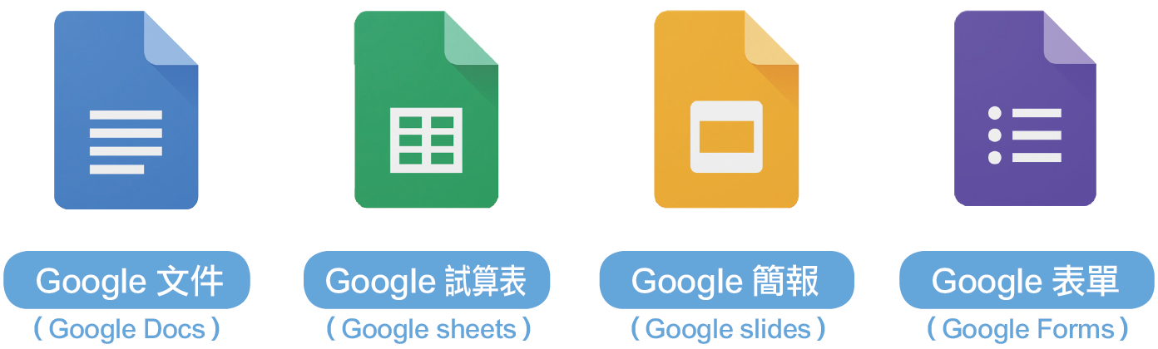
專題工具
在本單元，一共會運用到下列四個Google 的雲端應用程式：
搭配頁碼:P153

Slide 7
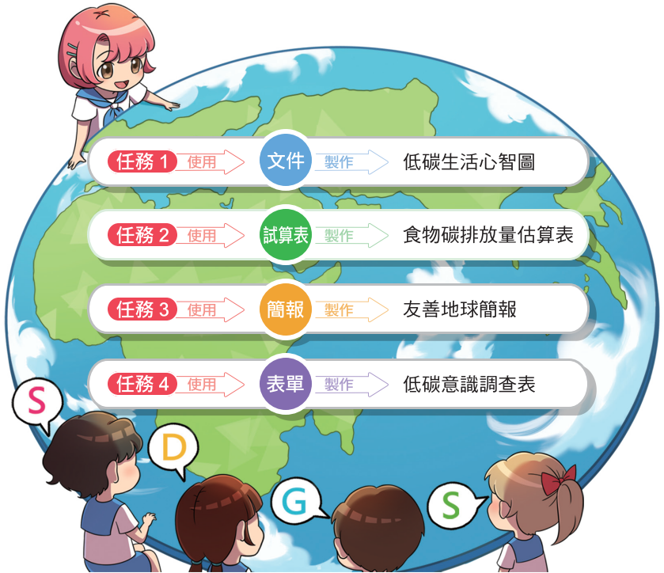
專題目標
本單元以「責任消費與生產」、「低碳永續」為例，聚焦能夠採取的行動，為地球的永續發展盡一份心力。
搭配頁碼:P153

Slide 8
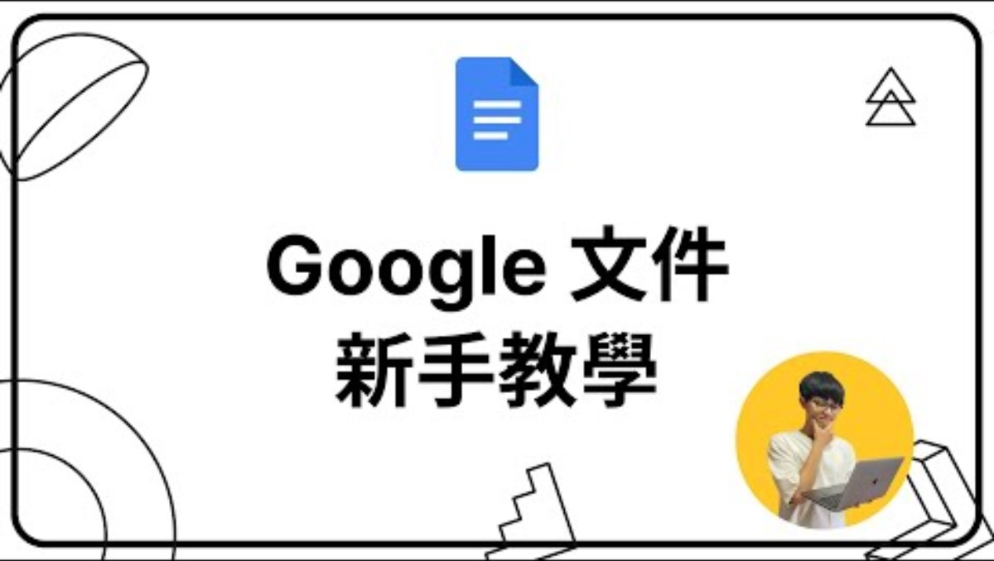
低碳生活心智圖
2-1
發想一個主題時，可以透過分析、聚焦，將思考過程加以整理，就能讓整個事情更有系統與脈絡，我們可以運用文書處理軟體─「Google 文件」搭配「心智圖」來整理思路並完成主題。
學習前導影片：
Google 文件新手教學，一行工具列了解清楚，你就能完成 90% 文書處理工作
｜新手開始你的雲端工作 #03
搭配頁碼:P154

Slide 9


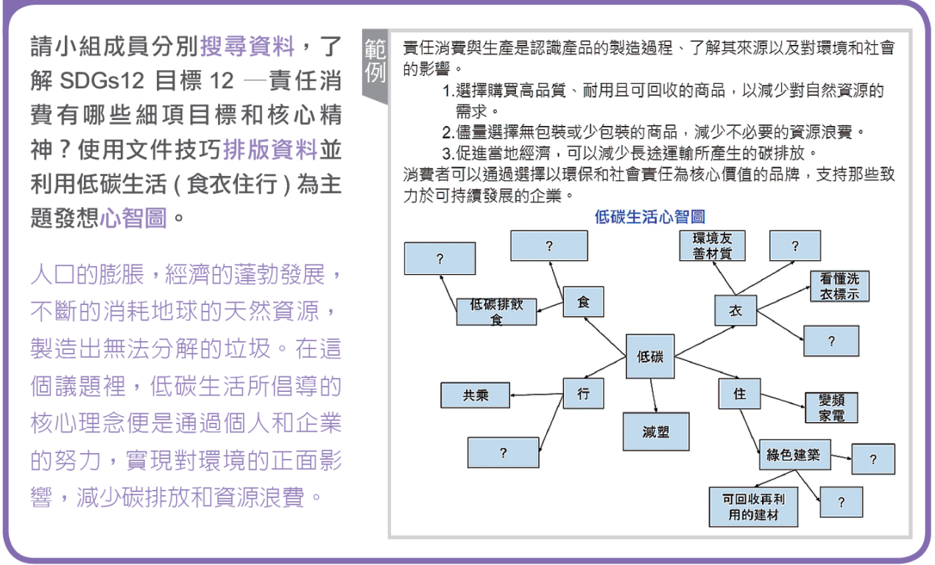

文書處理軟體是用於創建、編輯和管理文字文件的工具，以實現更優化的訊息傳遞、協作和表達。它們通常都有一個使用者易於操作的界面，用戶可以輕鬆的創建各種文件，例如：報告、文章、信件、手冊、筆記等，無論是在學習還是日常生活中，都成為了不可或缺的工具。
了解什麼是責任消費與生產
搭配頁碼:P154

Slide 10

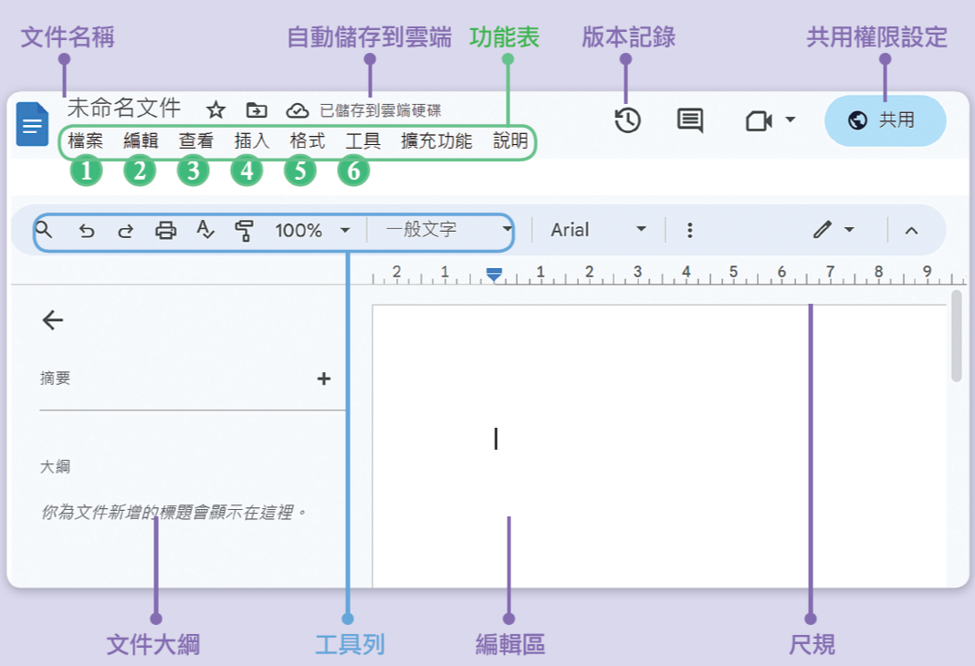
Google 文件提供了一個便利的方式來編輯和共享文件，會自動保存變更並儲存到雲端，無需擔心因忘記儲存或不小心關閉瀏覽器而丟失文件，特別適合需要多人協作或需要在不同設備間進行操作的環境。
搭配頁碼:P155

Slide 11

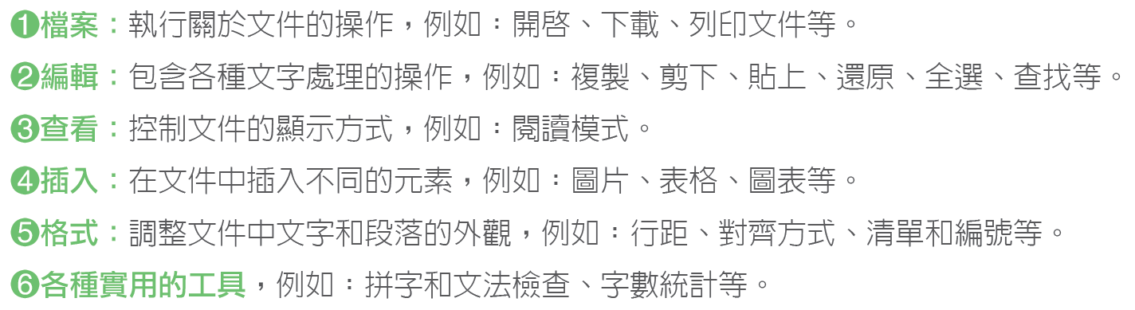
搭配頁碼:P155

Slide 12

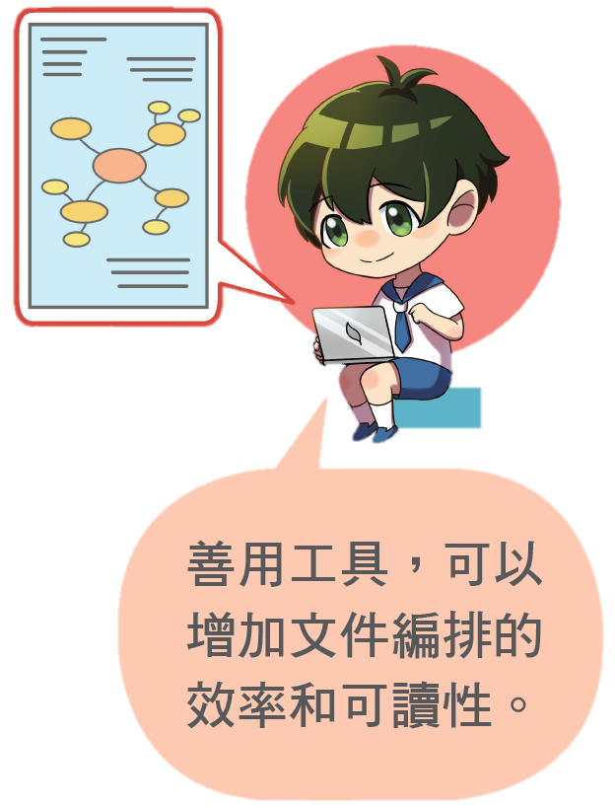
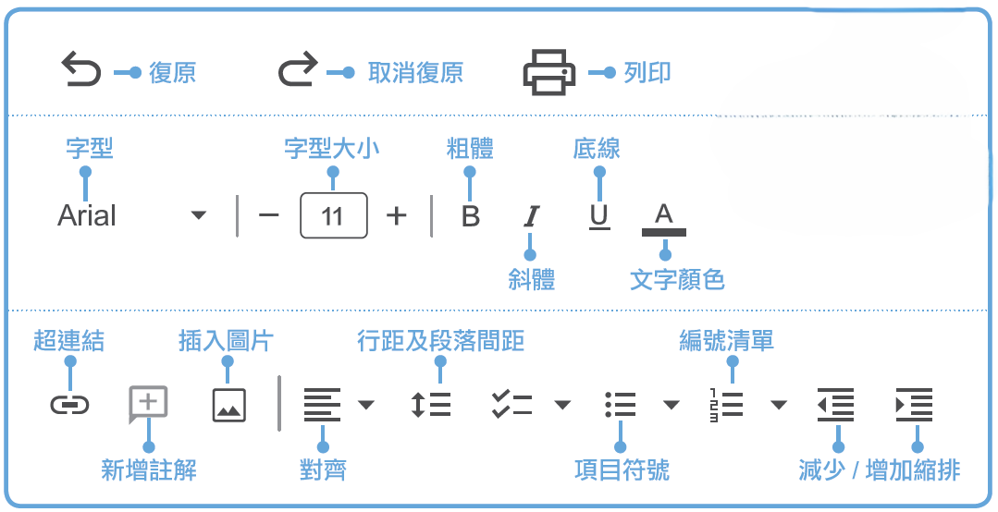
搭配頁碼:P156

Slide 13

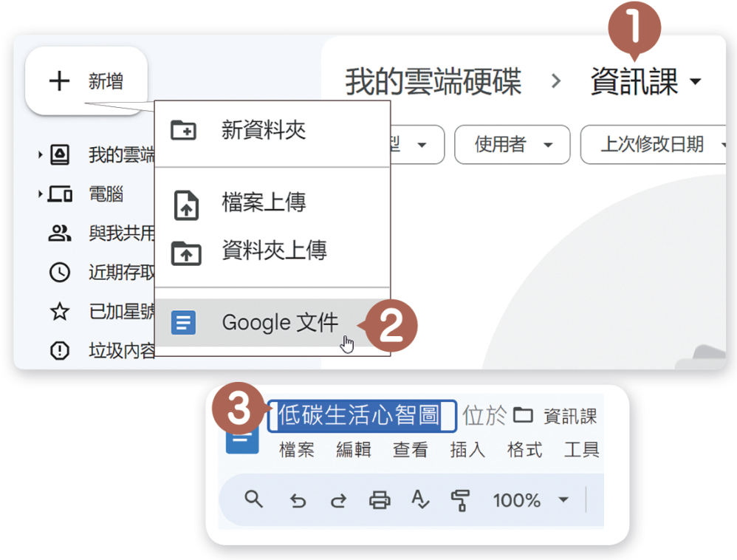
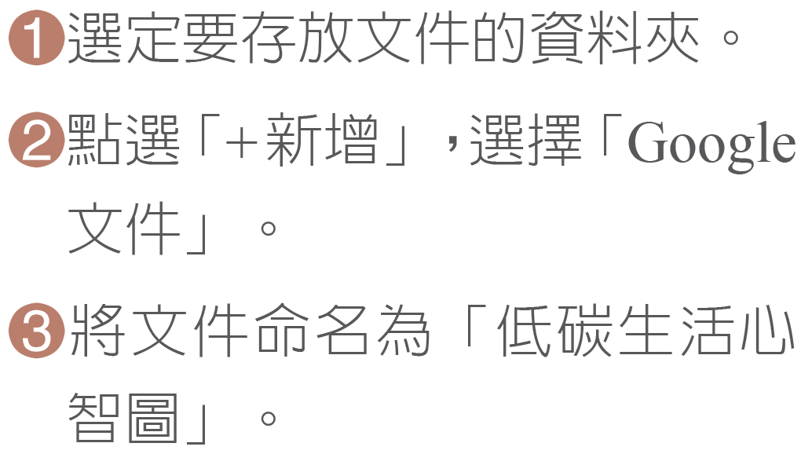

牛刀小試

Slide 14

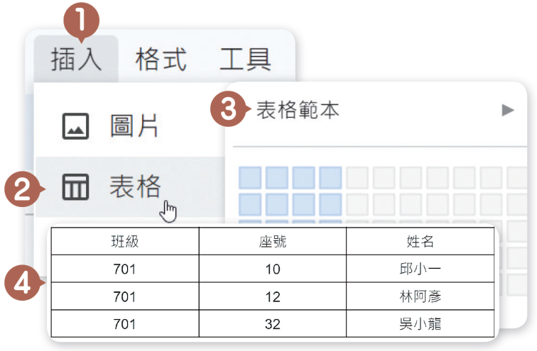
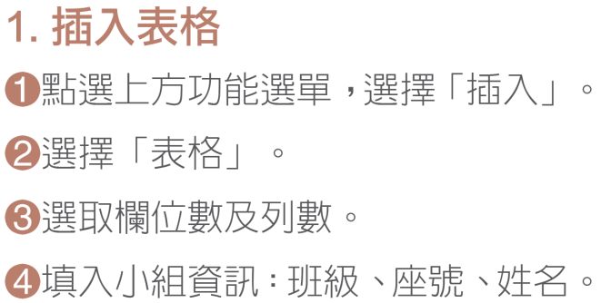
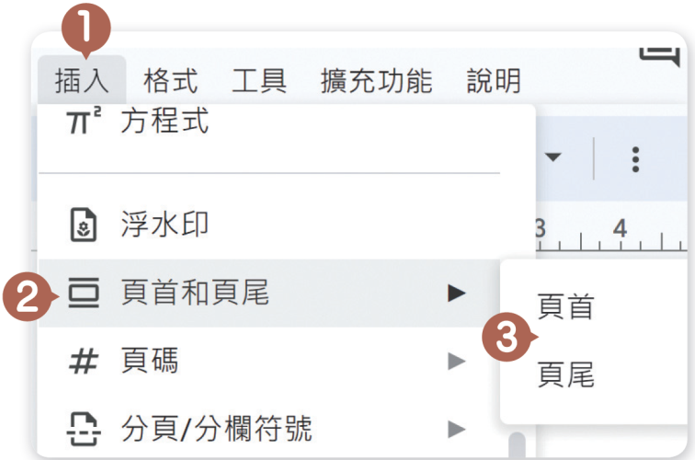
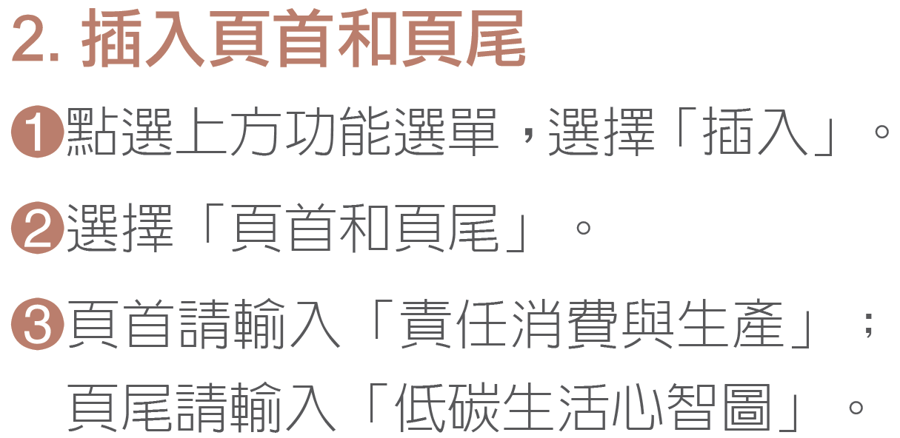
搭配頁碼:P156

Slide 15
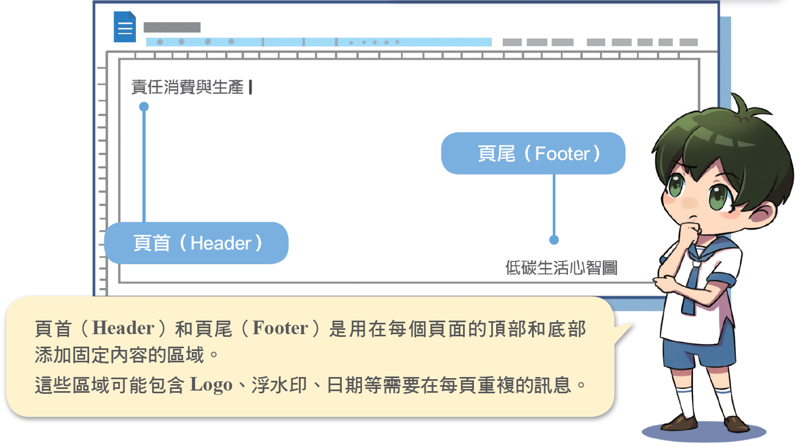
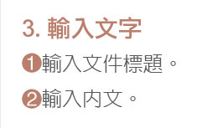
搭配頁碼:P158

Slide 16
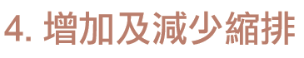
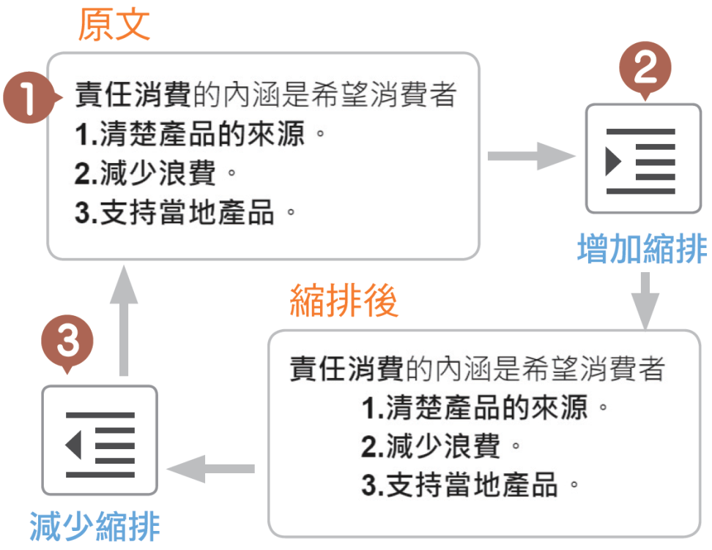
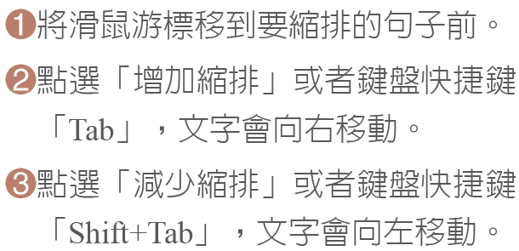

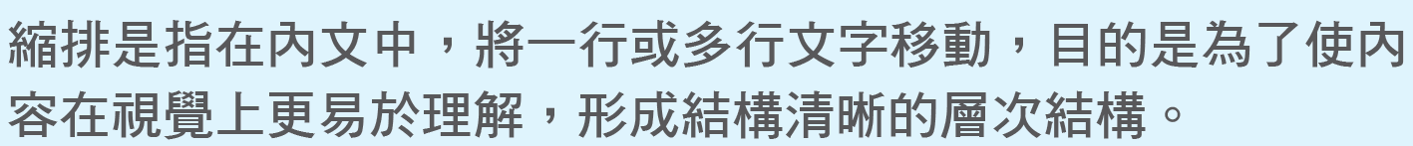
搭配頁碼:P158

Slide 17
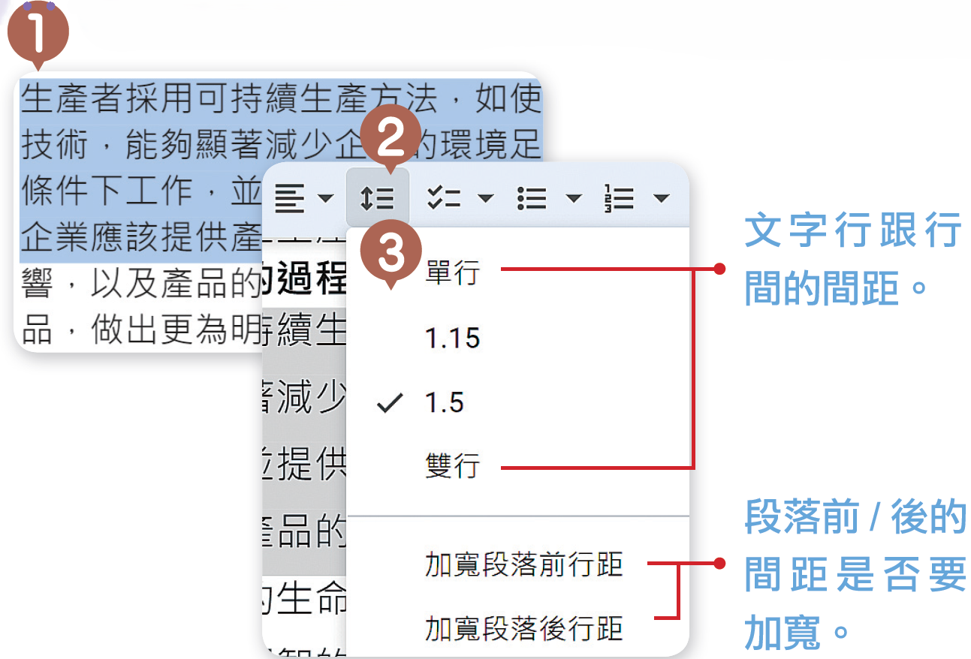
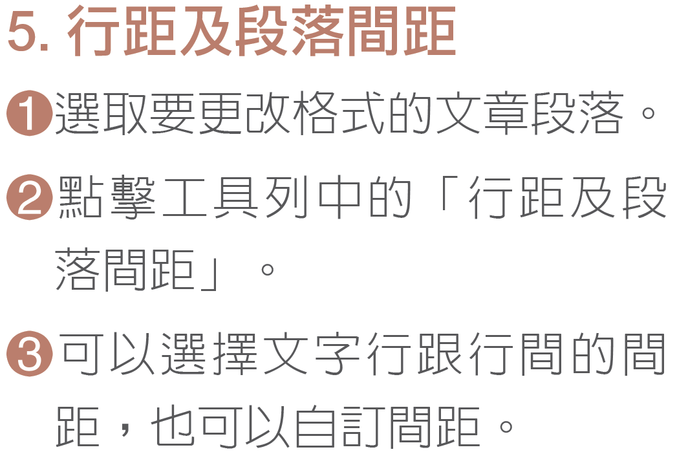
搭配頁碼:P158

Slide 18
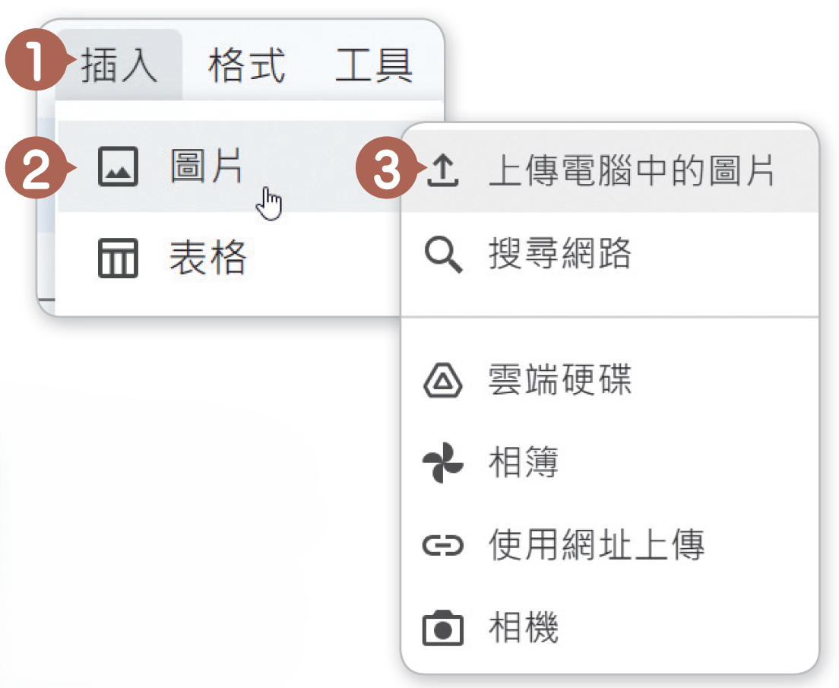
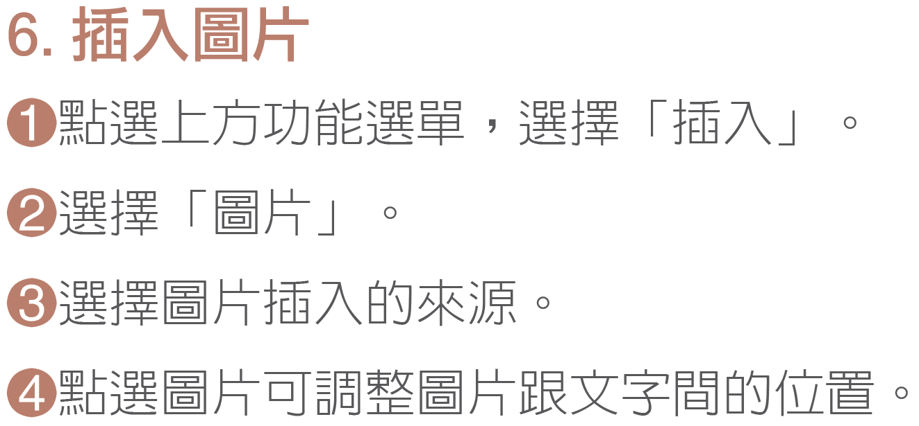
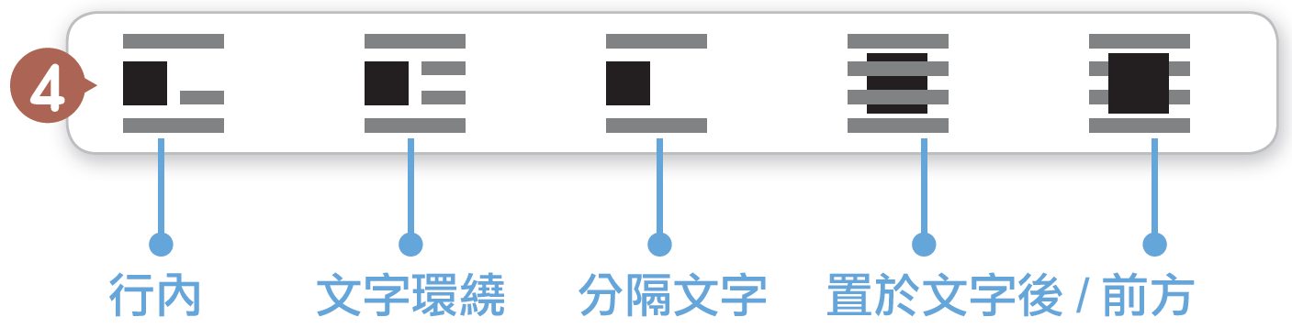
搭配頁碼:P159

Slide 19
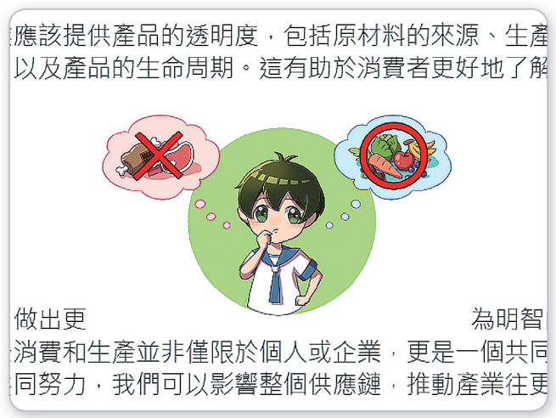
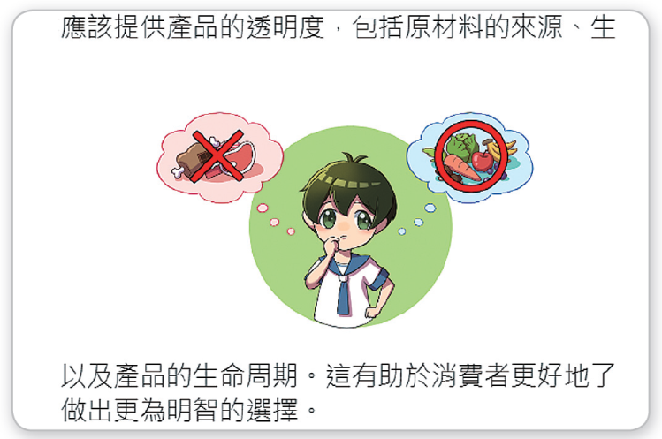
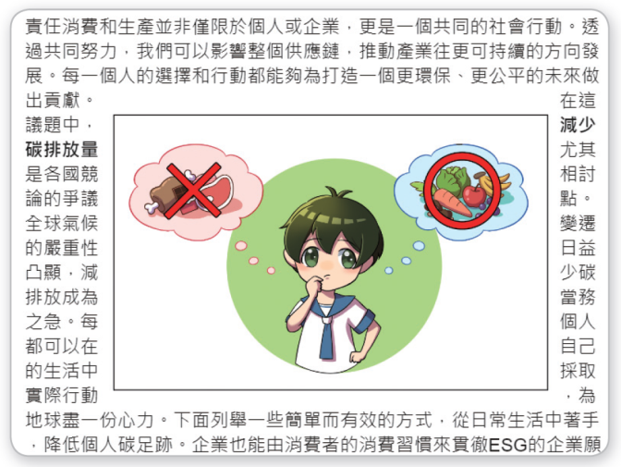
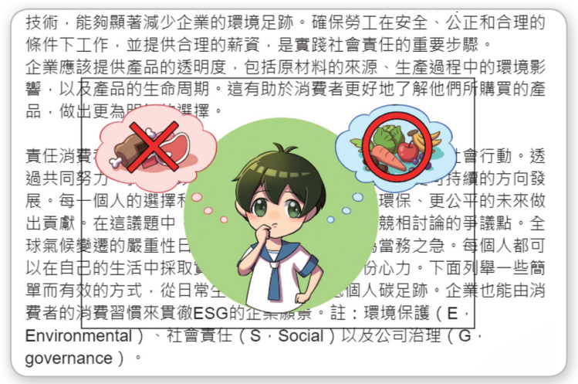

圖片置於行內
圖片分隔文字
文字環繞圖片
圖片置於文字前方

Slide 20

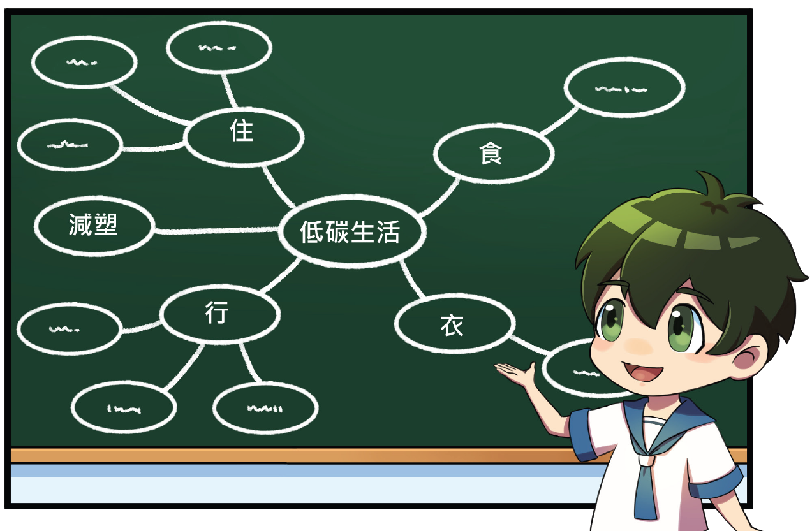
心智圖(Mind Map) 是將抽象與複雜的思考過程轉化為具體清晰的圖像來輔助思考的工具，中心以一個關鍵詞或想法為主，往外以線連接相關的字詞、想法、任務或其他關聯項目，協助我們從問題中找出關聯性及釐清思路。
搭配頁碼:P160

Slide 21
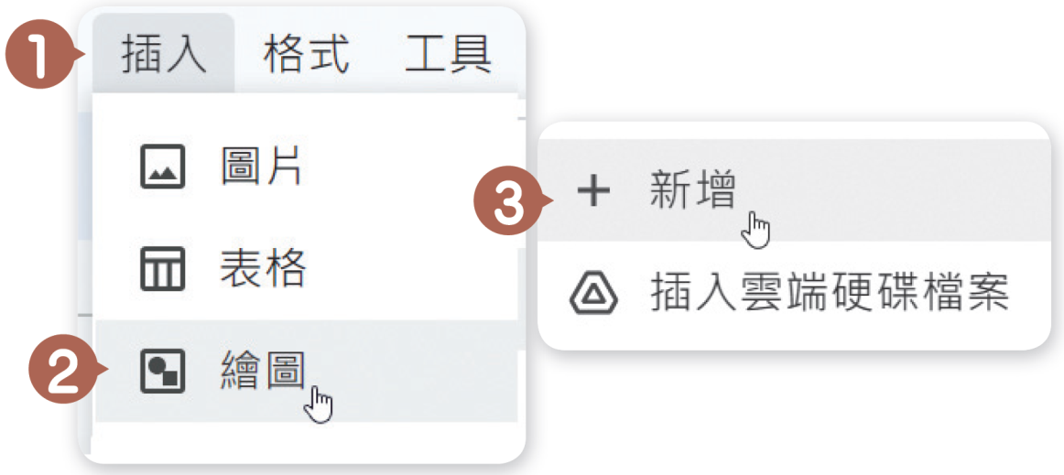
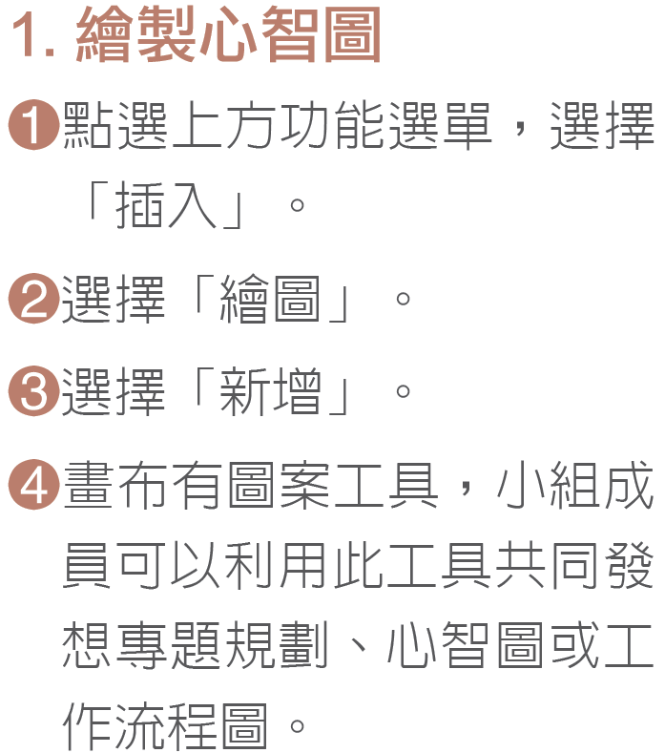
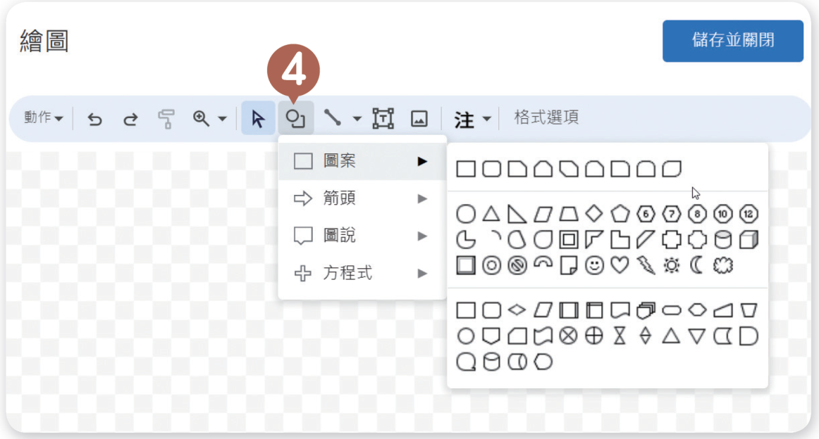
搭配頁碼:P160

Slide 22
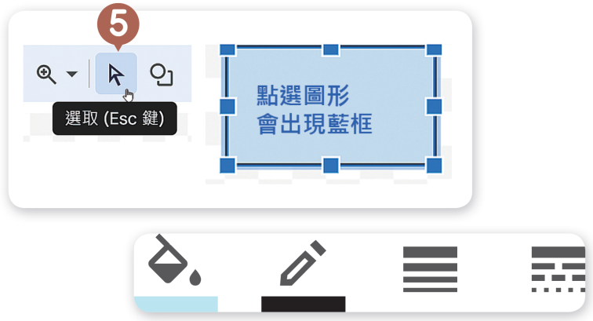
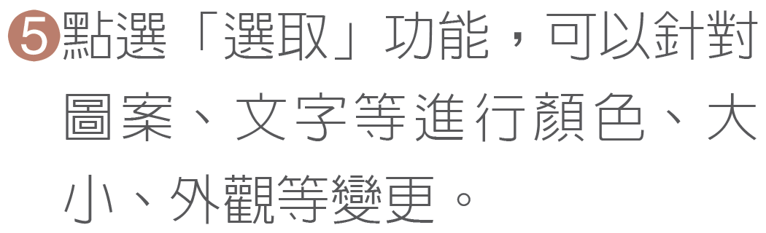
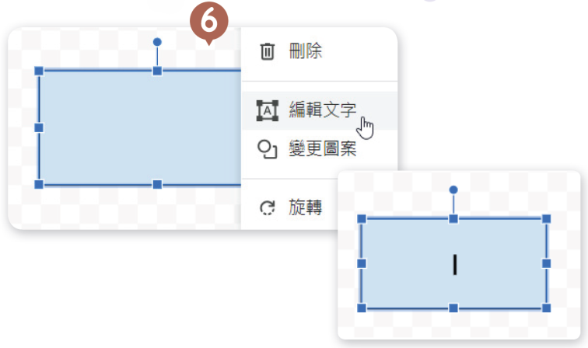
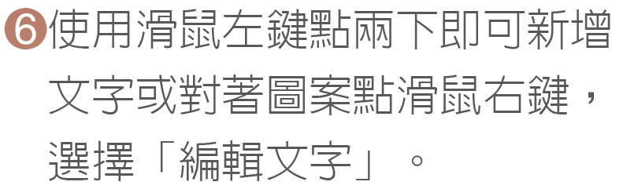
搭配頁碼:P161

Slide 23
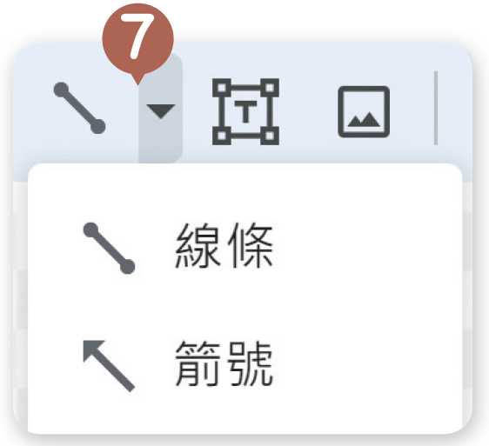
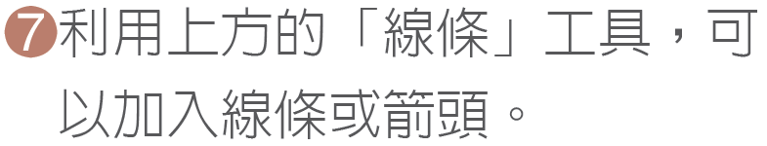
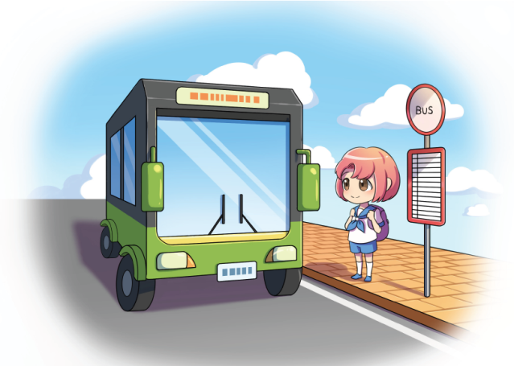
牛刀小試
你的選擇可以減少多少的浪費？你的選擇可以影響生產者在生產時，用友善地球的生產方式，請依據第154頁下方的範例發想，完成低碳生活心智圖。

Slide 24
在責任消費與生產議題中，減少碳排放量尤其是各國競相討論的爭議點，除了空氣汙染，在生產過程中，食物也會有碳足跡，即碳排放量，我們可以利用試算表處理軟體─「Google 試算表」來了解食物對環境的影響。
食物碳排放量估算表
2-2

Slide 25


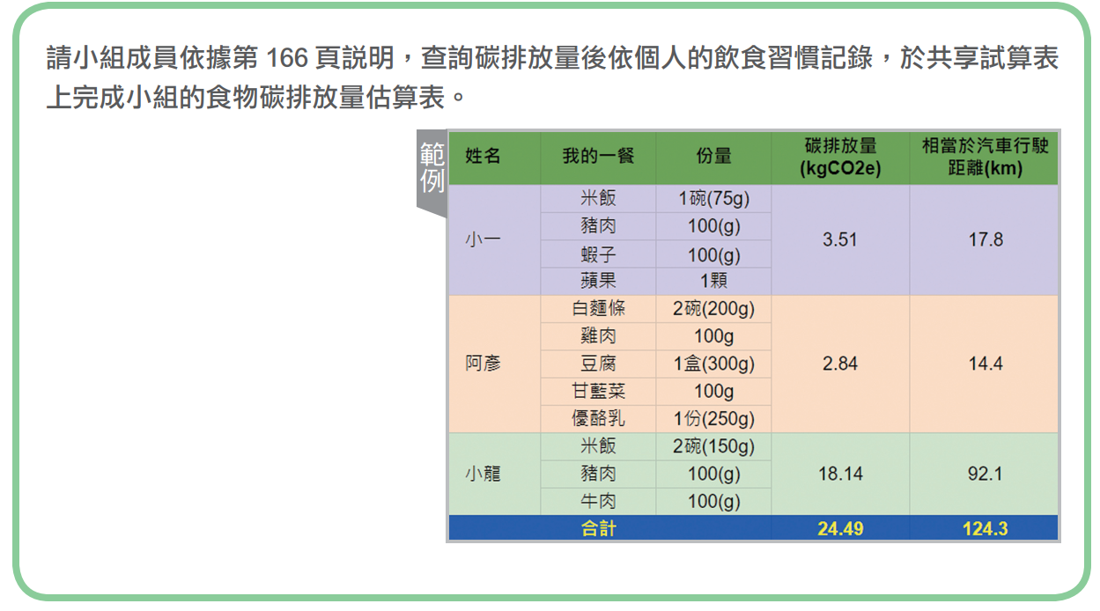

試算表軟體是一種可用於資料處理、運算或分析的工具，它能夠幫助使用者建立、編輯、分析資料表格，也支援資料的篩選、排序或統計操作，這些功能讓使用者能夠對大量資料進行有效的管理並實現更優化的資料分析。試算表軟體大都有易操作的介面，使用者能夠輕鬆的使用各種功能，並從中獲得有價值的訊息或資料。
完成食物的碳排放量估算表
全球碳排放持續增加，對於氣候已經有嚴重影響，畜牧業排放大量的甲烷、飼料需求的濫墾濫伐、大量的食品浪費以及不可持續的農業發展， 都是主要原因， 而糧食生產佔據了全球溫室氣體總排放的四分之一， 顯示我們的飲食習慣正在直接塑造著環境的未來。
搭配頁碼:P162

Slide 26

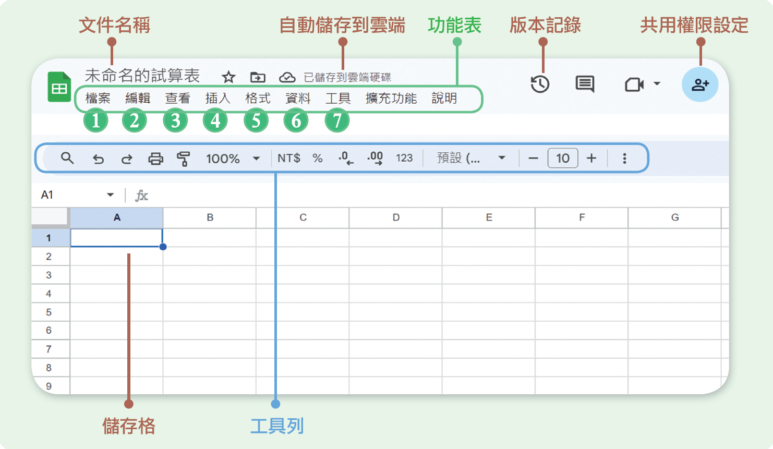
登入試算表後，會看到許多的長方形格子，我們稱之為「儲存格」，每個儲存格
都有其對應的位置。Google 試算表最大的特色就是他的簡易操作介面，使用者可以輕
鬆的進行資料處理、計算和分析，Google 試算表還有一個優勢，當使用者輸入公式時，
會自動提供可能的說明建議，幫助使用者更快的進行計算或處理。
搭配頁碼:P163

Slide 27

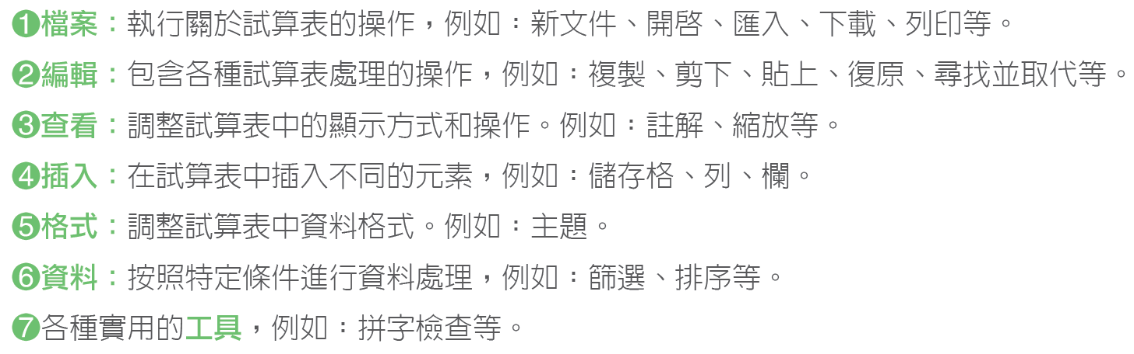
搭配頁碼:P163

Slide 28

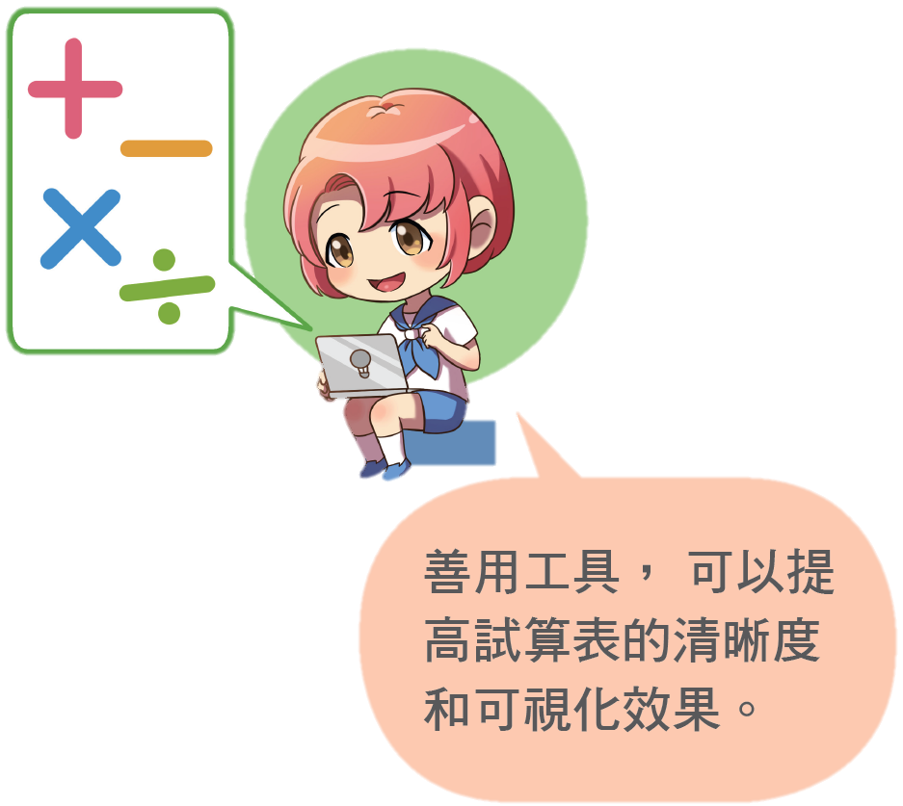
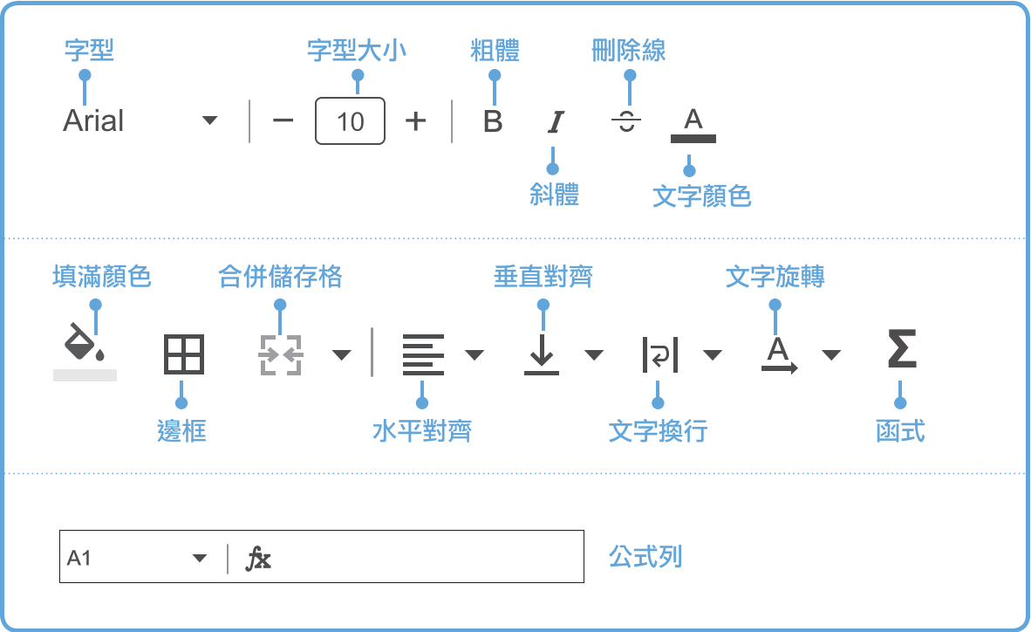
搭配頁碼:P164

Slide 29

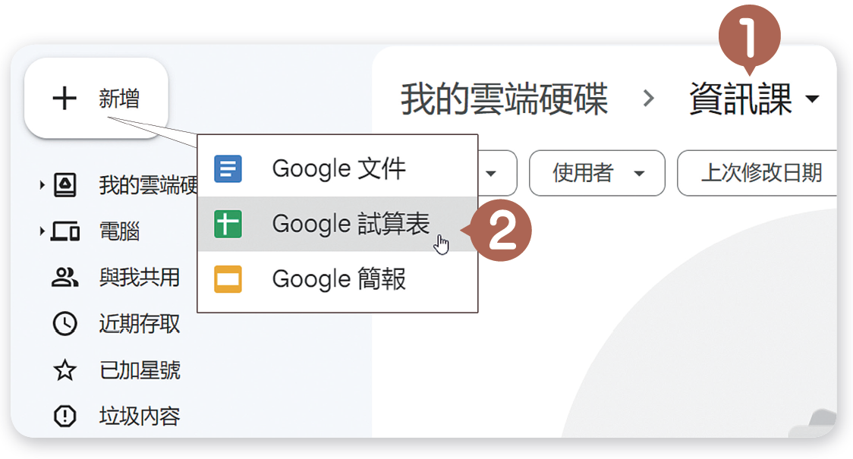
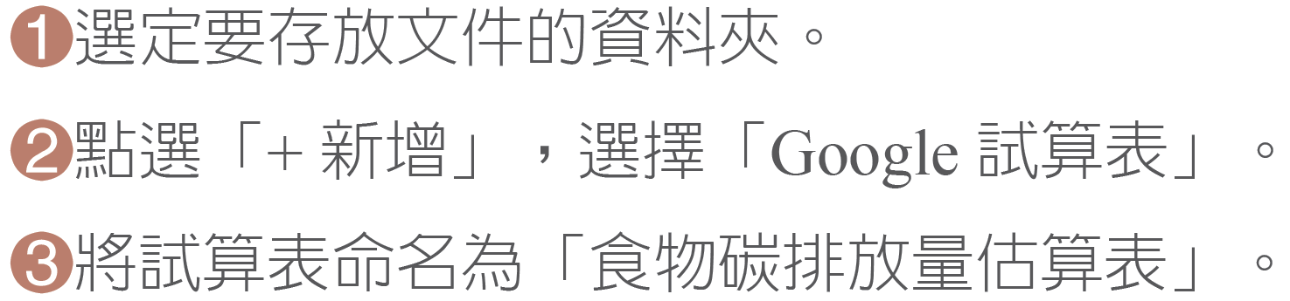
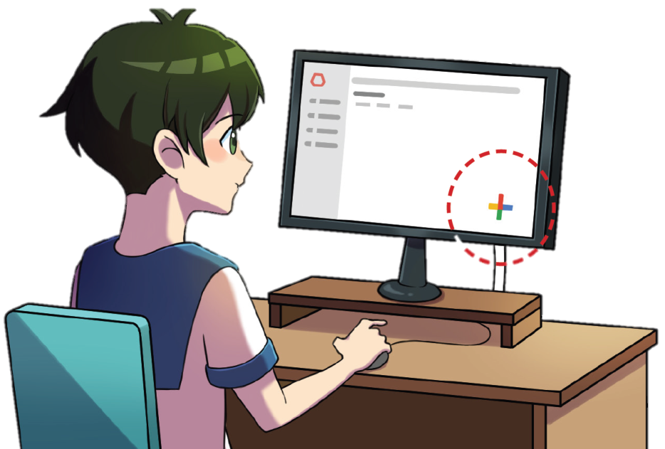
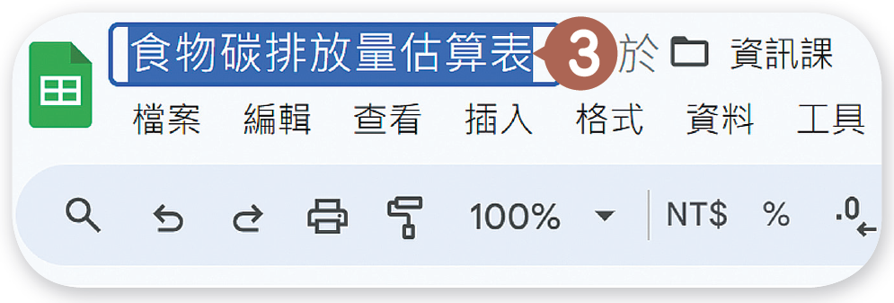

Slide 30
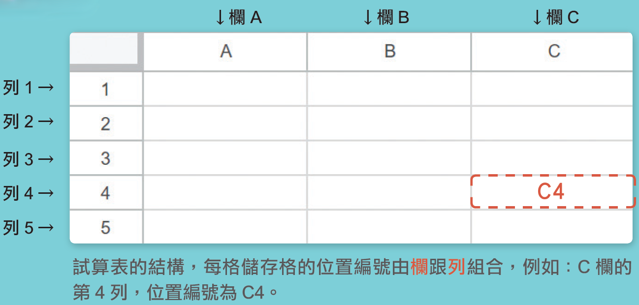


智慧王

Slide 31

牛刀小試
搭配頁碼:P165

Slide 32



輸入網址：http://video.nani.com.tw/CO2diet
在「餐桌上的碳排」選單可以查詢食物碳足跡，請每個同學依自己的飲食習慣選擇食物搭配，並記錄在試算表中。
搭配頁碼:P166

Slide 33


搭配頁碼:P166

Slide 34


搭配頁碼:P166

Slide 35


搭配頁碼:P167

Slide 36

牛刀小試
搭配頁碼:P167

Slide 37




搭配頁碼:P168

Slide 38

Google 試算表提供了眾多內建的函式，涵蓋了各種數學、統計、日期、時間、文字處理、查找、邏輯等操作，每個函式都有不同的功能和用途，使用者可以根據需求選擇適合的函式，來實現資料處理、分析和計算，常用的函式有：
搭配頁碼:P169

Slide 39


智慧王

Slide 40
責任消費和生產並非僅限於個人或企業，更是一個共同的社會行動。透過共同努力，我們可以影響整個供應鏈，推動產業往更可持續的方向發展。每一個人的選擇和行動都能夠為打造一個更環保、更公平的未來做出貢獻。我們可以運用簡報軟體─「Google 簡報」來推廣低碳生活，一起為地球盡一份心力。
友善地球簡報
2-3

Slide 41




簡報軟體是一種用於創建、設計和展示的工具，它能夠將文字、圖像、圖表和多媒體元素結合在一起，以視覺和聽覺的方式向聽眾傳達訊息。通常用於會議、課堂、培訓等場合，以幫助人們清晰地展示和分享想法，一份好的簡報能夠引起觀眾的興趣，清晰的傳達訊息，並讓觀眾留下深刻的印象。
推廣永續發展目標，讓大家一起愛護地球
科技來自於人性，所有科技在設計的時候都需要考慮使用者的好惡，而消費者的喜好，也能決定生產者的生產方式和生產的產品。責任消費與生產不單是希望生產者能使用對人類、環境與生態均安全無害、且具有高價值的可回收性與再生循環性的設計，也希望消費者覺知在消費上的選擇會對地球造成的影響。
搭配頁碼:P170

Slide 42


簡報由一張一張的投影片（也稱為幻燈片）組成。每張投影片包含了特定的內容，例如：文字、圖片、圖表等，這些投影片可以用來向觀眾呈現訊息、敘述故事或說明概念以及傳達想法。在展示過程中，可以透過切換投影片來展示不同的內容，並使用動畫效果和轉場效果來增加視覺效果和吸引力。
搭配頁碼:P171

Slide 43


簡報由一張一張的投影片（也稱為幻燈片）組成。每張投影片包含了特定的內容，例如：文字、圖片、圖表等，這些投影片可以用來向觀眾呈現訊息、敘述故事或說明概念以及傳達想法。在展示過程中，可以透過切換投影片來展示不同的內容，並使用動畫效果和轉場效果來增加視覺效果和吸引力。
搭配頁碼:P171

Slide 44



搭配頁碼:P172

Slide 45



牛刀小試

Slide 46





搭配頁碼:P173

Slide 47







搭配頁碼:P174

Slide 48



搭配頁碼:P175

Slide 49




搭配頁碼:P175

Slide 50






Slide 51

搭配頁碼:P176

Slide 52



製作投影片時，如果有注意一些要點和小技巧，可以製作出更引人入勝、清晰明瞭的文稿，觀眾的注意力也會更集中。
搭配頁碼:P177

Slide 53

低碳意識調查表
2-4
資料收集是指收集有關特定主題或議題的信息，
以便進行分析、研究或做出決策，如果需要蒐集更多的資料
佐證我們的假設，我們可以使用
「google 表單」，設計問卷來
收集多筆資料進行分析。

Slide 54




表單處理軟體是一種用於資料收集的工具，能夠讓使用者創建各種類型的問答卷，例如：報名表、意見反饋表、測驗卷等，它提供了多種模板和設計工具，讓使用者能夠根據需求設計外觀、格式或題型，藉由線上分享功能，能夠提高工作效率，讓資料收集更加容易。
蒐集他人的意見，讓計畫更有說服力
問題範例：
1.食：選擇吃素可以減少碳排放量，減少地球的負擔，一天你會選擇幾餐吃素嗎？
2.衣：購買衣服或鞋子的時候，你考量的優先順序是？
3.住：你知道變頻式冷氣每月可以節省平均20% 以上的電費嗎？
4.行：當目的地較遠時，你會選擇如何前往？
搭配頁碼:P178

Slide 55



搭配頁碼:P179

Slide 56

搭配頁碼:P179

Slide 57






搭配頁碼:P180

Slide 58

搭配頁碼:P181

Slide 59

搭配頁碼:P181

Slide 60

搭配頁碼:P181

Slide 61
低碳生活心智圖
2-5
資料，就像一片未雕琢的原石，是各種文字、數字、檔案的集合，它們可能雜亂無章，缺乏組織和解讀，但這正是資訊生成的起點；資訊，則是對這些資料經過整理、歸納、分析後所得到的有用的結果，它是從混亂中抽絲剝繭，進一步整理和分類後的成果。從問卷設計所獲得的回覆和答案，都可以被視為「資料」，這些回覆可能包含文字、數字、選擇項目等，這些資料是我們進行
進一步的分析、歸納和組織的基礎，
以便轉化為有意義的「資訊」，幫
助我們得出有用的結論。
搭配頁碼:P182

Slide 62


Google 表單提供統計功能，能夠自動生成圖表，幫助我們更好的分析問卷回覆的資料，以第 178 頁任務四的問卷問題舉例：
搭配頁碼:P182

Slide 63

搭配頁碼:P182

Slide 64



當我們收集了大量的回覆後，如何有效的分析這些資料並從中提取有價值的資訊呢？我們可以將Google 表單收集到的回覆匯出成試算表並進行統計及處理。當資料量龐大時，我們可以運用資料篩選的技巧，進行更精確的分析，找出我們真正感興趣的內容。
搭配頁碼:P183

Slide 65




搭配頁碼:P184

Slide 66


範例一
搭配頁碼:P184

Slide 67

篩選後的結果畫面
搭配頁碼:P185

Slide 68

範例二
搭配頁碼:P185

Slide 69


牛刀小試
搭配頁碼:P185

Slide 70

單元2 第2章 資料與資訊應用專題
1 | 永續發展目標 | Sustainable Development Goals, SDGs
2 | 表單 | Forms
3 | 試算表 | Sheets
4 | 文件 | Docs
5 | 簡報 | Slides
6 | 心智圖 | Mind Map
7 | 頁首 | Header
8 | 頁尾 | Footer
9 | 列 | Row
10 | 欄 | column
Notes:
點全部播放 或 可個別點每一個英文

Slide 71
單元2 第2章 資料與資訊應用專題
1 | 計數 | Count
2 | 平均 | Average
3 | 最大值 | Max
4 | 最小值 | Min
5 | 總和 | Sum
Notes:
點全部播放 或 可個別點每一個英文

Slide 72
Notes:
Kahoot: https://play.kahoot.it/v2/?quizId=371c13af-d8ce-4267-9b7a-ccc44d79c60f
QQ:http://t.qq.nani.cool/teacher/?range=1131jtc7p187

